Slide 1
NGHIÊN CỨU VÀ CÀI ĐẶT THỬ NGHIỆM HỆ QUẢN TRỊ CƠ SỞ DỮ LIỆU THEO DẠNG CỘT
Sinh viên thực hiện: Đặng Việt Hưng
MsSV: 20142139
Giảng viên hướng dẫn: TS. Phạm Đăng hải

Slide 2
Mục lục
Cơ sở dữ liệu dạng cột
Kiến trúc thiết kế
Đánh giá
Kết luận và hướng phát triển

Slide 3
1. Cơ sở dữ liệu dạng cột

Slide 4
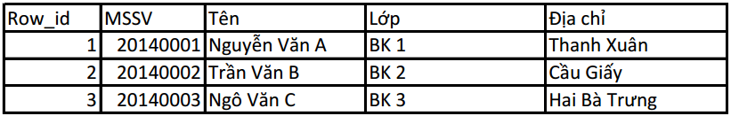
1. Cơ sở dữ liệu dạng cột
Trong một cơ sở dữ liệu quan hệ thông thường, bảng dữ liệu sẽ được lưu trữ theo dạng hàng
1, 20140001, Nguyễn Văn A, BK 1, Thanh Xuân, … , 2, 20140002, Trần Văn B, BK 2, Cầu Giấy, … , 3, 20140003, Ngô Văn C, BK 3, Hai Bà Trưng

Slide 5
1. Cơ sở dữ liệu dạng cột
Đối với cơ sở dữ liệu theo dạng cột, dữ liệu trong một cột của bảng dữ liệu sẽ được nhóm lại với nhau.
1, 2, 3, … , 20140001, 20140002, 2014003, …, Nguyễn Văn A, Trần Văn B, …, BK 1, BK 2, BK 3, …, Thanh Xuân, Cầu Giấy, Hai Bà Trưng

Slide 6





1. Cơ sở dữ liệu dạng cột
Thường được áp dụng vào các sản phẩm cơ sở dữ liệu phi quan hệ (No SQL)

Slide 7
1. Cơ sở dữ liệu dạng cột
Ứng dụng cho hệ thống:
Xử lý với dữ liệu lớn
Các truy vấn tập trung vào dữ liệu tại một số ít các trường giá trị
Hiệu năng cao với các truy vấn insert (thêm) và search (tìm kiếm)
Nén dữ liệu tốt

Slide 8
1. Cơ sở dữ liệu dạng cột
Ưu điểm:
Thích hợp với các truy vấn dạng OLAP (On-line analytical processing). Các truy vấn yêu cầu xử lý một số cột (trường) dữ liệu trong bản ghi trên bảng dữ liệu.
Nhược điểm:
Cho kết quả xấu với các truy vấn dạng OLTP (On-line transactional processing). Các truy vấn yêu cầu xử lý trên toàn bộ cột ( trường ) dữ liệu trong bản ghi trên bảng dữ liệu.

Slide 9
2. Kiến trúc thiết kế

Slide 10
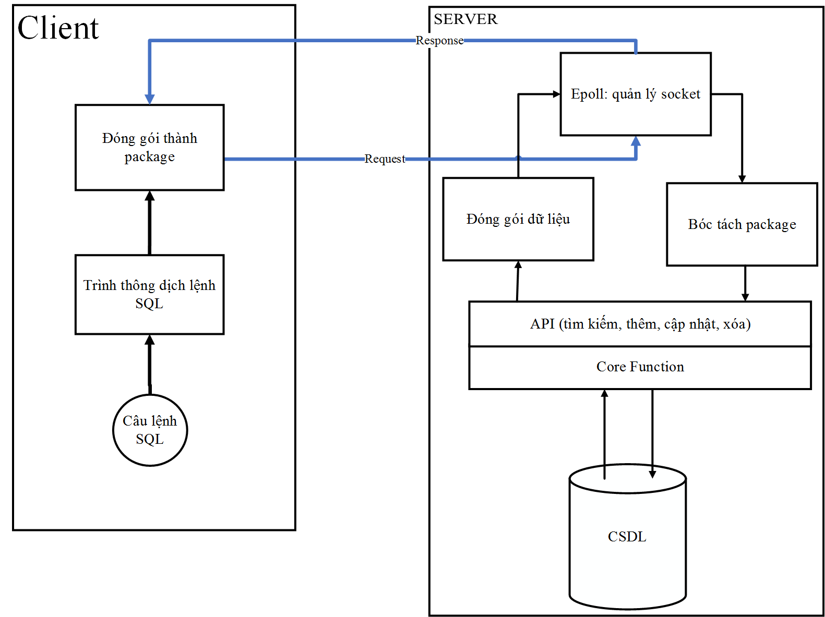
2. Kiến trúc thiết kế

Slide 11
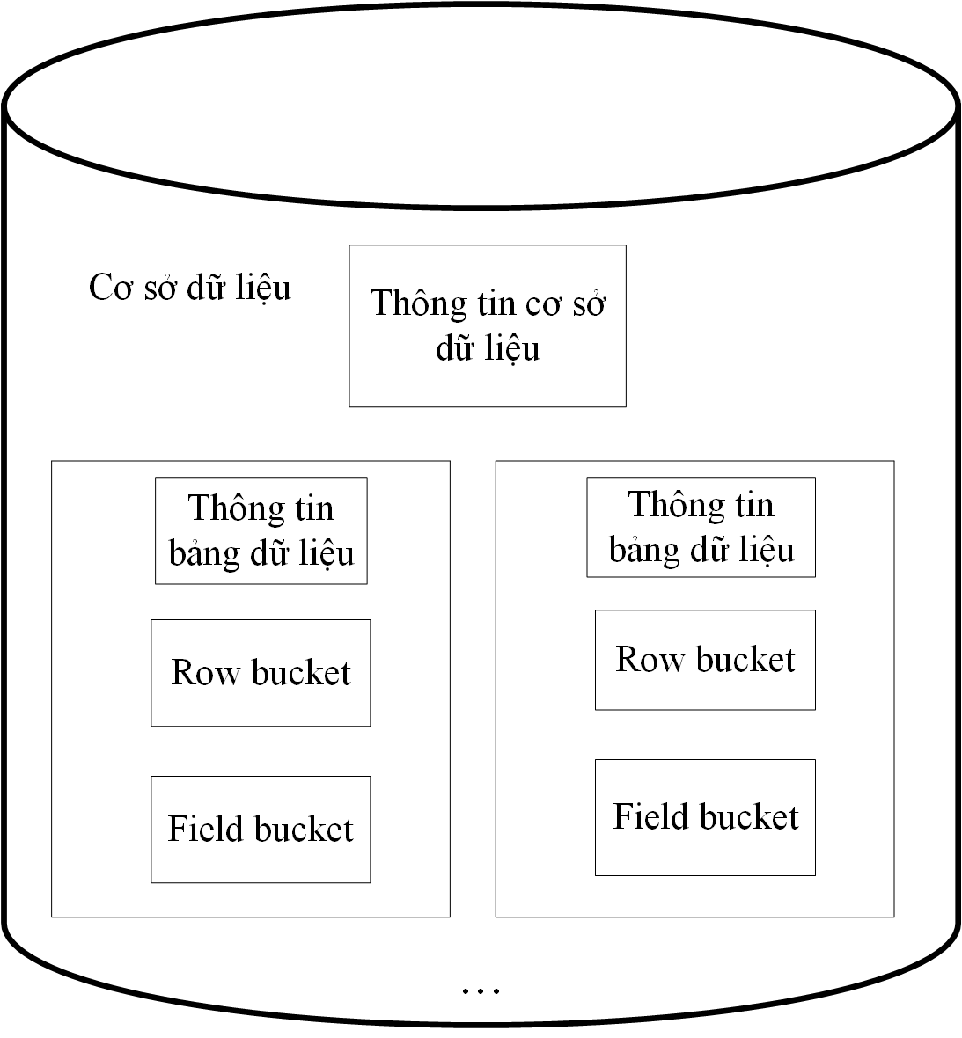
2. Kiến trúc thiết kế

Slide 12
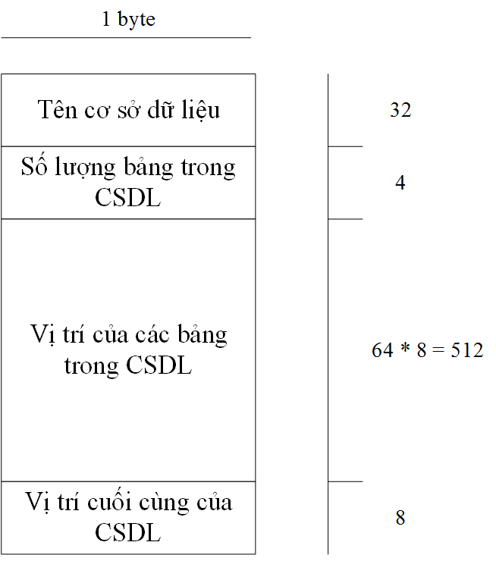
2. Kiến trúc thiết kế

Slide 13
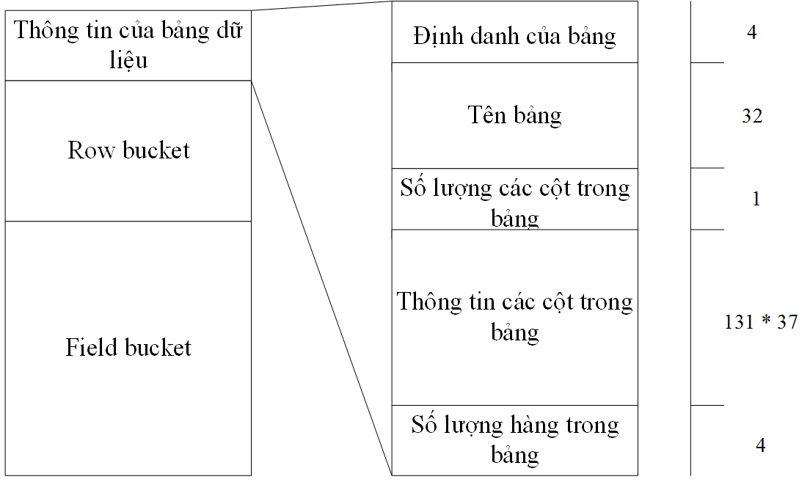
2. Kiến trúc thiết kế

Slide 14
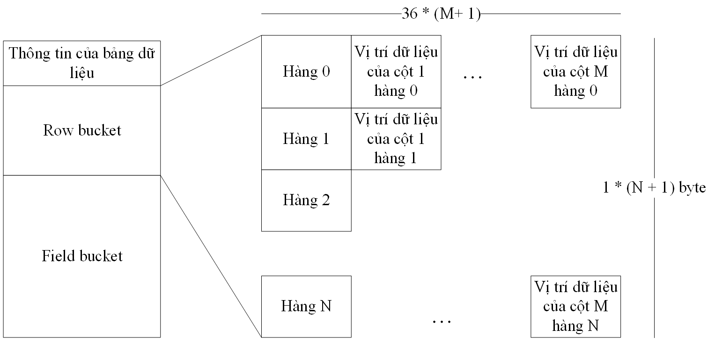
2. Kiến trúc thiết kế

Slide 15
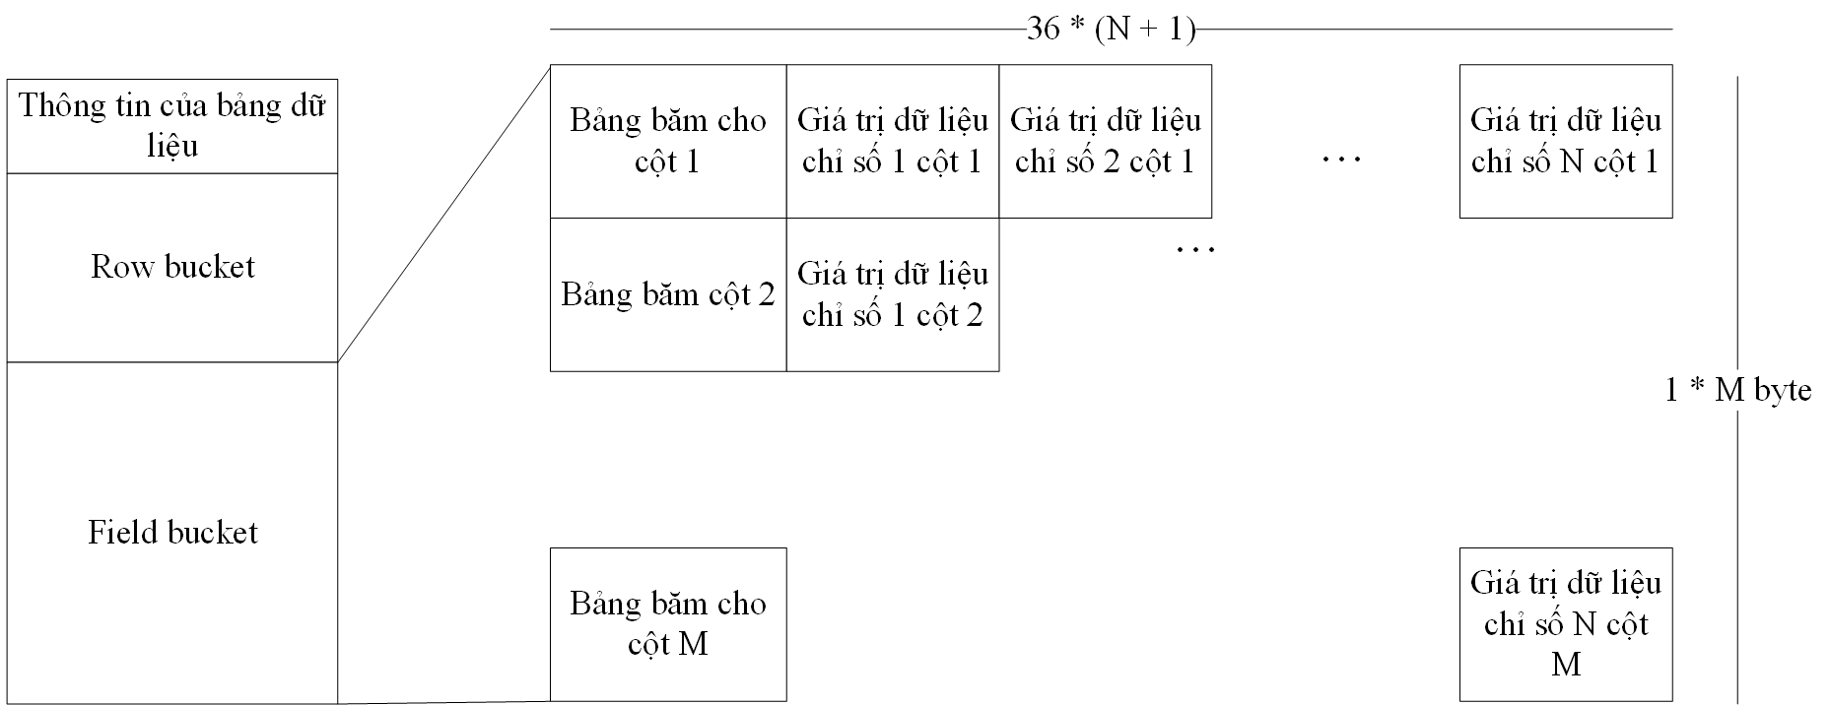
2. Kiến trúc thiết kế

Slide 16
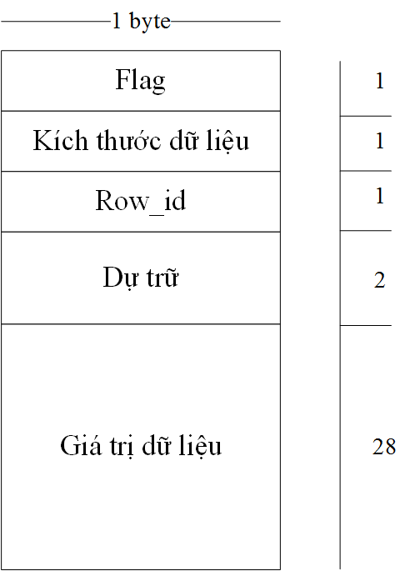
2. Kiến trúc thiết kế

Slide 17
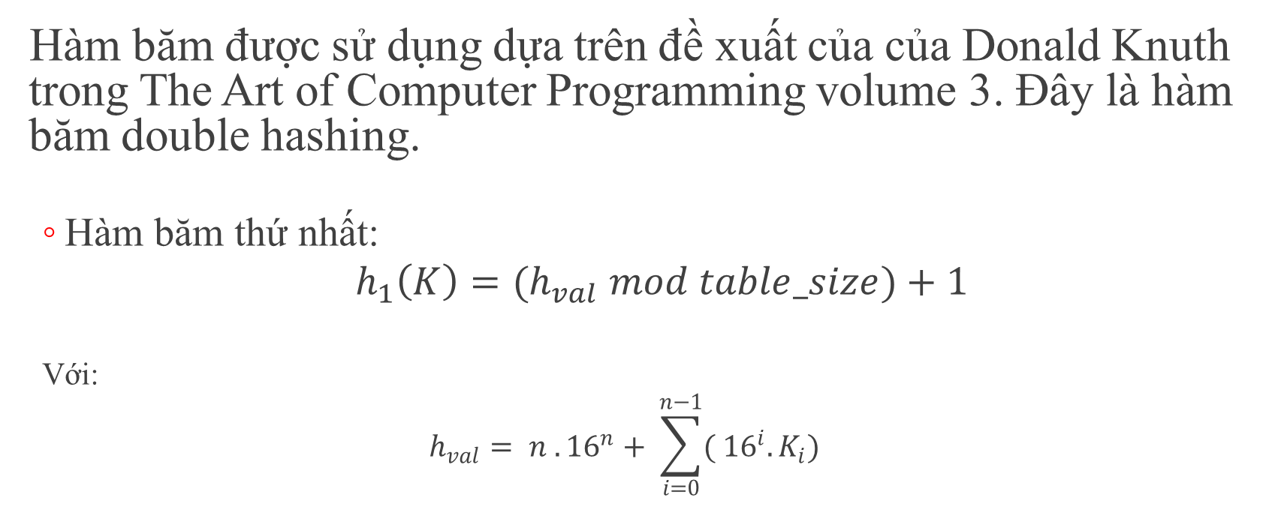
2. Kiến trúc thiết kế
Hàm băm được sử dụng dựa trên đề xuất của của Donald Knuth trong The Art of Computer Programming volume 3. Đây là hàm băm double hashing.
Hàm băm thứ nhất:
$h_{1}\left(K\right)={(h}_{val} mod table_size)+1$
Với:
$$h_{val}= n . {16}^{n}+ \sum_{i=0}^{n−1}{{( {16}^{i}. K}_{i})}$$

Slide 18
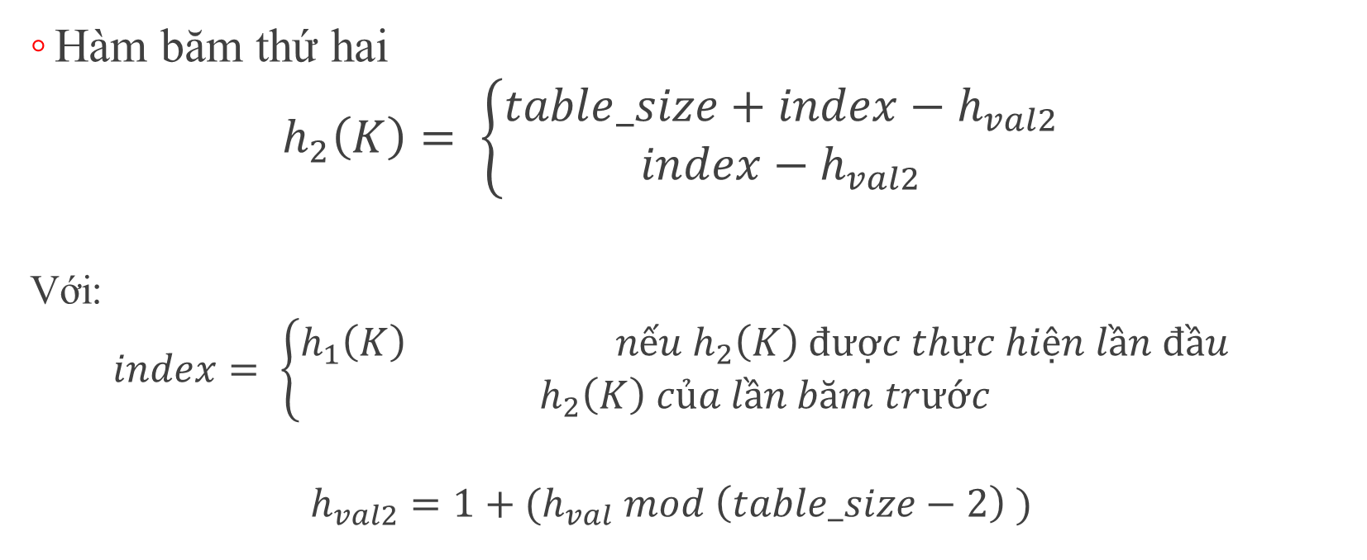
2. Kiến trúc thiết kế
Hàm băm thứ hai
$$h_{2}\left(K\right)= \left\{\begin{aligned}table_size+index−h_{val2} \\ index−h_{val2}\end{aligned}\right.$$
Với:
$$index= \left\{\begin{aligned}h_{1}\left(K\right) nếu h_{2}\left(K\right) được thực hiện lần đầu \\ h_{2}\left(K\right) của lần băm trước\end{aligned}\right.$$
$$h_{val2}=1+(h_{val} mod \left(table_size−2\right) )$$

Slide 19
3. Đánh giá

Slide 20
3. Đánh giá
Số lượng bản ghi | 1000 | 2000 | 3000
Thời gian (s) | 1.05 | 3.63 | 7.93
Hình 1. Kết quả khi thực hiện lệnh thêm (insert)
=> Do việc sử dụng bảng băm với cách xử lý động độ là open address nên khi số lượng bản ghi càng lớn càng làm chậm hiệu năng

Slide 21
3. Đánh giá
Số lượng request | 100 | 500 | 1000
Thời gian (s) | 2.70 | 12.91 | 25.87
Bảng 2. Tìm kiếm và lấy ra toàn bộ cột trên 1000 các bản ghi
Số lượng request | 100 | 500 | 1000
Thời gian (s) | 0.36 | 1.76 | 3.67
Bảng 3. Tìm kiếm và lấy ra 1 cột trên 1000 bản ghi
Số lượng request | 100 | 500 | 1000
Thời gian (s) | 0.79 | 3.95 | 8.30
Bảng 4. Tìm kiếm và lấy ra 3 cột trên 1000 bản ghi

Slide 22
4. Kết luận và hướng phát triển

Slide 23
4. Kết luận và hướng phát triển
Kết luận:
Đạt được:
Tìm hiểu và nghiên cứu về các kiến trúc, tính chất trong một HQT CSDL
Tìm hiểu về No SQL
Được xây dựng thử nghiệm một cấu trúc lưu trữ mới,
Thiếu sót:
Chưa xây dựng đầy đủ các chức năng trong một HQT CSDL
Chưa thực hiện các đánh giá đầy đủ về các thử nghiệm trên cách lưu trữ theo dạng cột

Slide 24
4. Kết luận và hướng phát triển
Hướng phát triển
Hoàn thiện HQT CSDL
Nâng cao bảo mật
Phát triển thành hệ thống phân tán

Slide 25
Cảm ơn các thầy cô đã lắng nghe

